Slide 1
计算机体系结构
04. MIPS数据通路
李建华
计算机与信息学院
slides are adapted from CA course of wisc, princeton, mit, berkeley, edinburg, and eth.
The uses of the slides of this course are for educational purposes only and should be used only in conjunction with the textbook. Derivatives of the slides must acknowledge the copyright notices of this and the originals.

Slide 2
组成原理回顾
请介绍LW指令的处理流程及其影响到的数据通路。
Want to try?

Slide 3
本讲提纲
MIPS指令处理步骤
算术逻辑指令法的数据通路
访存指令的数据通路
控制流指令数据通路
MIPS单周期控制逻辑
MIPS单周期性能分析
这也是补充内容，主要的目的是：
为大家更好地开展《系统硬件综合设计》做进一步铺垫。

Slide 4
MIPS指令的处理过程
主要步骤：
取指 (IF)
译码 & 取寄存器操作数 (ID&RF)
执行/计算访存地址 (EX/AG)
访存 (MEM)
回写 (WB)
WB
IF
ID/RF
EX/AG
MEM

Slide 5
较完整的MIPS数据通路和控制逻辑
PCSrc₁=Jump
PCSrc₂=Br Taken
bcond
ALU operation
JAL, JR, JALR omitted

Slide 6
本讲提纲
MIPS指令处理步骤
算术逻辑指令的数据通路
访存指令的数据通路
控制流指令数据通路
MIPS单周期控制逻辑
MIPS单周期性能分析

Slide 7
R-Type ALU 指令
汇编 (e.g., register-register signed addition)
ADD rd_{reg} rs_{reg} rt_{reg}
机器编码
语义
if MEM[PC] == ADD rd rs rt
GPR[rd] ← GPR[rs] + GPR[rt]
PC ← PC + 4
0
6-bit
rs
5-bit
rt
5-bit
rd
5-bit
0
5-bit
ADD
6-bit
R-type

Slide 8
R-Type ALU 数据通路
25:21
20:16
15:11
1
IF
ID
EX
MEM
WB
if MEM[PC] == ADD rd rs rt
GPR[rd] ← GPR[rs] + GPR[rt]
PC ← PC + 4
状态更新组合逻辑
**Based on original figure from [P&H CO&D, COPYRIGHT 2004 Elsevier. ALL RIGHTS RESERVED.]

Slide 9
I-Type ALU 指令
汇编 (e.g., register-imm signed additions)
ADDI rt_{reg} rs_{reg} immediate₁₆
机器编码
语义
if MEM[PC] == ADDI rt rs immediate
GPR[rt] ← GPR[rs] + sign-extend (immediate)
PC ← PC + 4
I-type
ADDI
6-bit
rs
5-bit
rt
5-bit
immediate
16-bit

Slide 10
R and I-Type ALU 指令的数据通路
25:21
20:16
15:11
RegDest
isItype
1
ALUSrc
isItype
如何与R-Type指令
共享数据通路？
if MEM[PC] == ADDI rt rs immediate
GPR[rt] ← GPR[rs] + sign-extend (immediate)
PC ← PC + 4
IF
ID
EX
MEM
WB
状态更新组合逻辑

Slide 11
本讲提纲
MIPS指令处理步骤
算术逻辑指令数据通路
访存指令的数据通路
控制流指令数据通路
MIPS单周期控制逻辑
MIPS单周期性能分析

Slide 12
LW 指令 (I-Type)
汇编 (e.g., load 4-byte word)
LW rt_{reg} offset₁₆ (base_{reg})
机器编码
语义
if MEM[PC]==LW rt offset₁₆ (base)
EA = sign-extend(offset) + GPR[base]
GPR[rt] ← MEM[ translate(EA) ]
PC ← PC + 4
LW
6-bit
base
5-bit
rt
5-bit
offset
16-bit
I-type

Slide 13
LW 数据通路
如何完成LW的数据通路？
0
add
RegDest
isItype
1
ALUSrc
isItype
1
if MEM[PC]==LW rt offset₁₆ (base)
EA = sign-extend(offset) + GPR[base]
GPR[rt] ← MEM[ translate(EA) ]
PC ← PC + 4
IF
ID
EX
MEM
WB
状态更新组合逻辑

Slide 14
SW 指令 (I-Type)
汇编 (e.g., store 4-byte word)
SW rt_{reg} offset₁₆ (base_{reg})
机器编码
语义
if MEM[PC]==SW rt offset₁₆ (base)
EA = sign-extend(offset) + GPR[base]
MEM[ translate(EA) ] ← GPR[rt]
PC ← PC + 4
SW
6-bit
base
5-bit
rt
5-bit
offset
16-bit
I-type

Slide 15
SW 数据通路
如何完成SW的数据通路？
1
add
RegDest
isItype
0
ALUSrc
isItype
0
if MEM[PC]==SW rt offset₁₆ (base)
EA = sign-extend(offset) + GPR[base]
MEM[ translate(EA) ] ← GPR[rt]
PC ← PC + 4
IF
ID
EX
MEM
WB
状态更新组合逻辑

Slide 16
Load-Store 数据通路
add
isStore
RegDest
isItype
!isStore
ALUSrc
isItype
isLoad

Slide 17
非控制流指令的数据通路
isStore
RegDest
isItype
!isStore
ALUSrc
isItype
isLoad
MemtoReg
isLoad

Slide 18
本讲提纲
MIPS指令处理步骤
算术逻辑指令数据通路
访存指令的数据通路
控制流指令数据通路
MIPS单周期控制逻辑
MIPS单周期性能分析

Slide 19
无条件跳转指令
汇编
J immediate₂₆
机器编码
语义
if MEM[PC]==J immediate₂₆
target = { PC+4[31:28], immediate₂₆, 2’b00 }
PC ← target
J
6-bit
immediate
26-bit
J-type

Slide 20
J 数据通路
如何完成J的数据通路？
isJ
PCSrc
X
0
concat
0
ALUSrc
X
0
if MEM[PC]==J immediate26
PC = { PC+4[31:28], immediate26, 2’b00 }
JR, JAL, JALR的数据通路?

Slide 21
条件分支指令 (I-Type)
汇编 (e.g., branch if equal)
BEQ rs_{reg} rt_{reg} immediate₁₆
机器编码
语义 (假定没有分支延迟槽，i.e. delay slot)
if MEM[PC]==BEQ rs rt immediate₁₆
target = PC+4 + sign-extend(immediate) x 4
if GPR[rs]==GPR[rt] then PC ← target
else PC ← PC + 4
BEQ
6-bit
rs
5-bit
rt
5-bit
immediate
16-bit
I-type

Slide 22
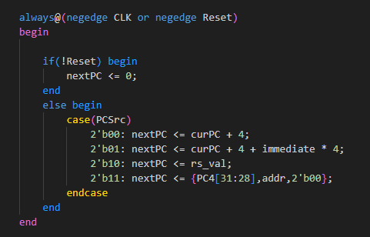
条件分支数据通路 (自己完成)
留心
PCSrc
sub
concat
bcond
0

Slide 23
合并版本
PCSrc₁=Jump
PCSrc₂=Br Taken
bcond
ALU operation
JAL, JR, JALR omitted

Slide 24
本讲提纲
MIPS指令处理步骤
算术逻辑指令数据通路
访存指令的数据通路
控制流指令数据通路
MIPS单周期控制逻辑
MIPS单周期性能分析

Slide 25
单周期的硬布线控制
控制信号由Inst=MEM[PC]的组合函数生成
考虑：
所有的R-type 和 I-type ALU 指令
LW 和 SW
BEQ, BNE, BLEZ, BGTZ
J, JR, JAL, JALR
31
26
21
16
11
6
0
R-type
0
6-bit
rs
5-bit
rt
5-bit
rd
5-bit
shamt
5-bit
funct
6-bit
31
26
21
16
0
I-type
opcode
6-bit
rs
5-bit
rt
5-bit
immediate
16-bit
31
26
0
J-type
opcode
6-bit
immediate
26-bit

Slide 26
单个比特控制信号
目标寄存器
 | 条件不成立 | 条件成立 | 条件
RegDest | GPR write select according to rt, i.e., inst[20:16] | GPR write select according to rd, i.e., inst[15:11] | opcode==0
ALUSrc | 2nd ALU input from 2nd GPR read port | 2nd ALU input from sign-extended 16-bit immediate | (opcode!=0) && (opcode!=BEQ) && (opcode!=BNE)
MemtoReg | Steer ALU result to GPR write port | steer memory load to GPR wr. port | opcode==LW
RegWrite | GPR write disabled | GPR write enabled | (opcode!=SW) && (opcode!=Bxx) && (opcode!=J) && (opcode!=JR))
ALU的第二个源
从Mem到寄存器
是否要写寄存器
JAL and JALR 需要额外的RegDest and MemtoReg 选项

Slide 27
单个比特控制信号
 | 条件不成立 | 条件成立 | 条件
MemRead | Memory read disabled | Memory read port return load value | opcode==LW
MemWrite | Memory write disabled | Memory write enabled | opcode==SW
PCSrc₁ | According to PCSrc₂ | next PC is based on 26-bit immediate jump target | (opcode==J) || (opcode==JAL)
PCSrc₂ | next PC = PC + 4 | next PC is based on 16-bit immediate branch target | (opcode==Bxx) && “bcond is satisfied”
是否需要读Mem?
是否需要写Mem?
共同决定下一个PC的来源?
JR and JALR 需要额外的PCSrc 选项

Slide 28
ALU 控制的实现
case opcode
‘0’ ⇒ select operation according to funct
‘ALUi’ ⇒ selection operation according to opcode
‘LW’ ⇒ select addition
‘SW’ ⇒ select addition
‘Bxx’ ⇒ select bcond generation function
__ ⇒ don’t care
示例ALU 操作
ADD, SUB, AND, OR, XOR, NOR, etc.
bcond on equal, not equal, LE zero, GT zero, etc.

Slide 29
R-Type ALU
PCSrc₁=Jump
PCSrc₂=Br Taken
1
0
bcond
funct
ALU operation
0

Slide 30
I-Type ALU
PCSrc₁=Jump
PCSrc₂=Br Taken
1
0
bcond
opcode
ALU operation
0

Slide 31
LW
PCSrc₁=Jump
PCSrc₂=Br Taken
1
0
bcond
Add
ALU operation
1

Slide 32
SW
PCSrc₁=Jump
PCSrc₂=Br Taken
0
1
bcond
X
X
Add
ALU operation
0

Slide 33
Branch (不跳转)
有些控制信号是在指令的处理过程中产生的
PCSrc₁=Jump
PCSrc₂=Br Taken
0
0
bcond
X
X
bcond
ALU operation
0

Slide 34
Branch (跳转)
有些控制信号是在指令的处理过程中产生的
PCSrc₁=Jump
PCSrc₂=Br Taken
0
0
bcond
X
X
bcond
ALU operation
0

Slide 35
Jump
PCSrc₁=Jump
X
PCSrc₂=Br Taken
0
0
bcond
X
X
X
X
ALU operation
0

Slide 36
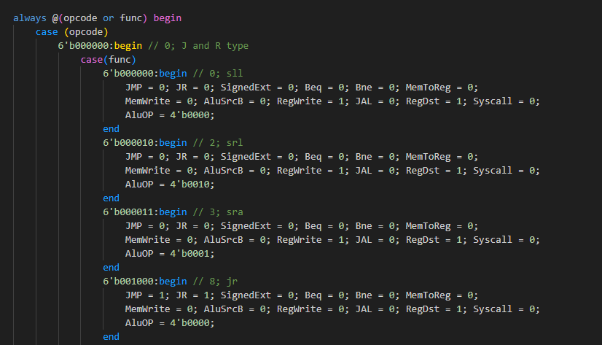
控制模块里面都有什么?
组合逻辑→ 硬布线控制
想法: 控制信号是用组合逻辑处理指令来生成
当前的CPU大多是基于这种方法实现控制…
时序逻辑→ 微程序控制
想法: 一个存储结构，包含控制信号以及相应的指令（微指令）
控制存储（Control Store）
计算机组成原理的内容

Slide 37
本讲提纲
MIPS指令处理步骤
算术逻辑指令数据通路
访存指令的数据通路
控制流指令数据通路
MIPS单周期控制逻辑
MIPS单周期性能分析

Slide 38
单周期微架构的性能分析
每条指令需要一个时钟周期来执行
CPI (cycles per instruction) 严格为1
每条指令需要多久来处理由最慢的指令所需要的处理时间来确定
即使很多指令不需要那么长时间来处理
所以，时钟周期由最慢的指令完成执行所需的时间来决定
相应的设计的关键路径相应的也由最慢的指令的处理时间来确定

Slide 39
MIPS中最慢的指令是什么?
让我们回到一条指令的处理过程。。。
一条指令的5个处理阶段均需要在一个机器周期内完成
取指 (IF)
译码 & 取寄存器操作数 (ID&RF)
执行/计算访存地址 (EX/AG)
访存 (MEM)
回写 (WB)
对所有的指令来说，上述5个阶段所需要的时间相等吗?

Slide 40
单周期数据通路分析
假设：
memory units (read or write): 200 ps
ALU and adders: 100 ps
register file (read or write): 50 ps
其它组合逻辑: 0 ps
steps | IF | ID | EX | MEM | WB | Delay
resources | mem | RF | ALU | mem | RF
R-type | 200 | 50 | 100 |  | 50 | 400
I-type | 200 | 50 | 100 |  | 50 | 400
LW | 200 | 50 | 100 | 200 | 50 | 600
SW | 200 | 50 | 100 | 200 |  | 550
Branch | 200 | 50 | 100 |  |  | 350
Jump | 200 |  |  |  |  | 200

Slide 41
找出每类指令的关键路径
PCSrc₁=Jump
PCSrc₂=Br Taken
bcond
ALU operation

Slide 42
R-Type and I-Type ALU
PCSrc₁=Jump
100ps
PCSrc₂=Br Taken
100ps
200ps
250ps
bcond
400ps
350ps
ALU operation

Slide 43
LW
PCSrc₁=Jump
100ps
PCSrc₂=Br Taken
100ps
200ps
250ps
bcond
550ps
600ps
350ps
ALU operation

Slide 44
SW
PCSrc₁=Jump
100ps
PCSrc₂=Br Taken
100ps
200ps
250ps
bcond
350ps
550ps
ALU operation

Slide 45
Branch-跳转
PCSrc₁=Jump
200ps
100ps
PCSrc₂=Br Taken
350ps
350ps
200ps
250ps
bcond
ALU operation

Slide 46
Jump
PCSrc₁=Jump
100ps
PCSrc₂=Br Taken
200ps
200ps
bcond
ALU operation

Slide 47
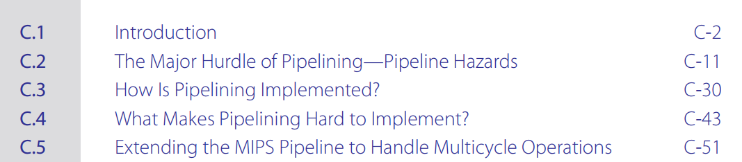
下一个主题是流水线及冒险
有些同学反馈：流水线很简单！

